Slide 1
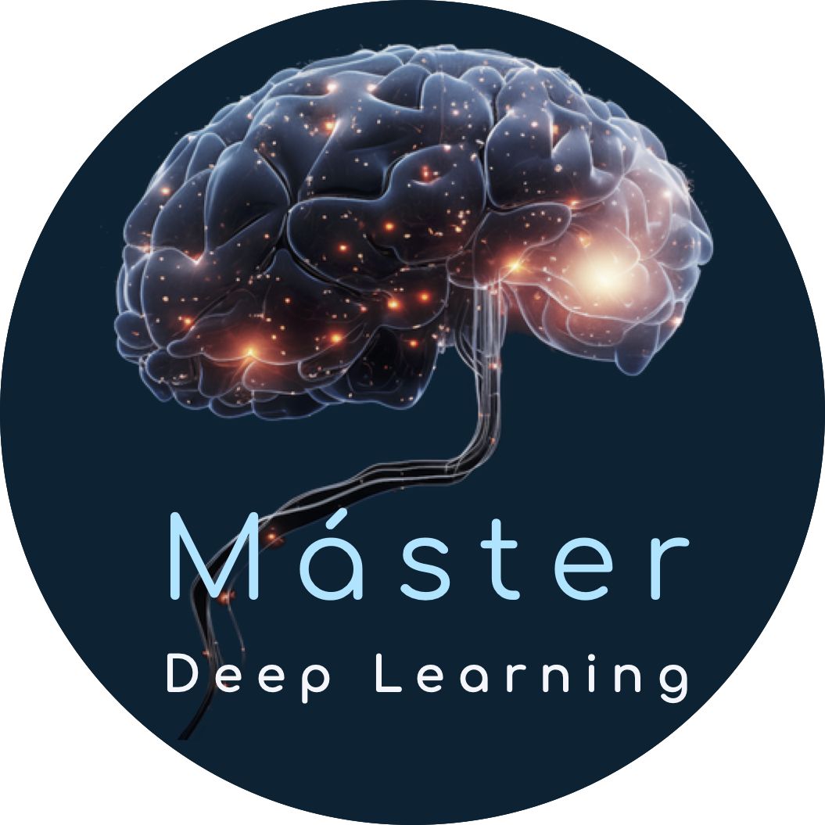

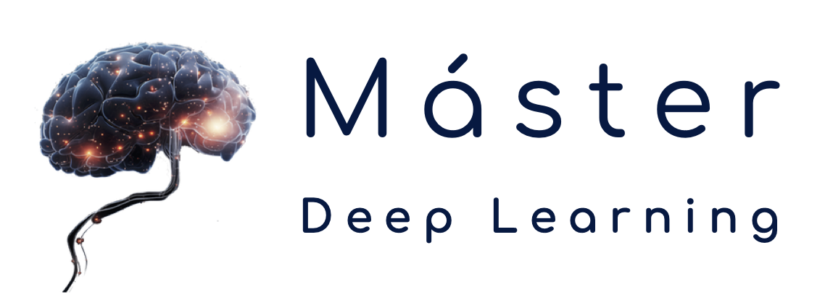
Deep Learning
Attention
Tema 10 - Attention

Slide 2
Índice
Atención!
Tipos básicos: Aditiva, General y SDPA
Atención entrenable
1
3
5
2
4
Definiciones básicas
Mejorando la LSTM con un mecanismo de atención

Slide 3
¡Atención!

Slide 4
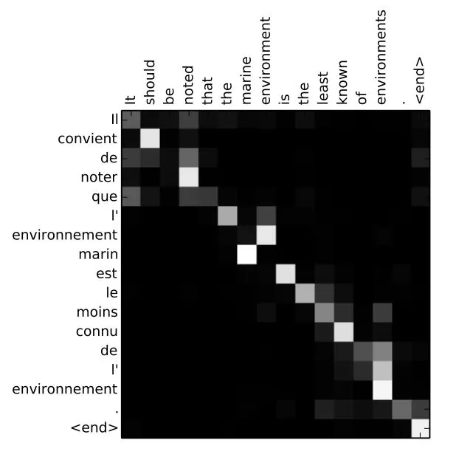
Breve historia
Originalmente la Atención fue desarrollada para traducción de texto
https://towardsdatascience.com/attention-and-its-different-forms-7fc3674d14dc

Slide 5
2. Definiciones básicas

Slide 6
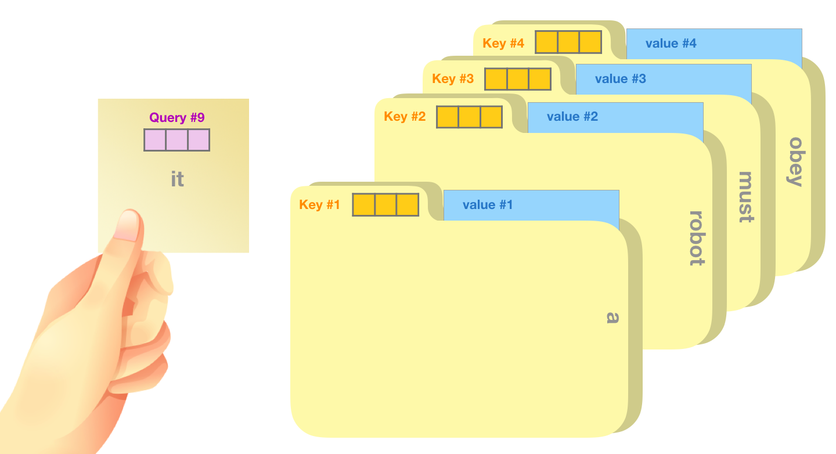
Búsqueda por Clave-Valor
Q, K, V
Query, Key, Value
Términos nacidos de las bases de datos.
Tendremos una búsqueda (Q), una clave (K) y un valor a recuperar (V)
https://jalammar.github.io/illustrated-gpt2/

Slide 7
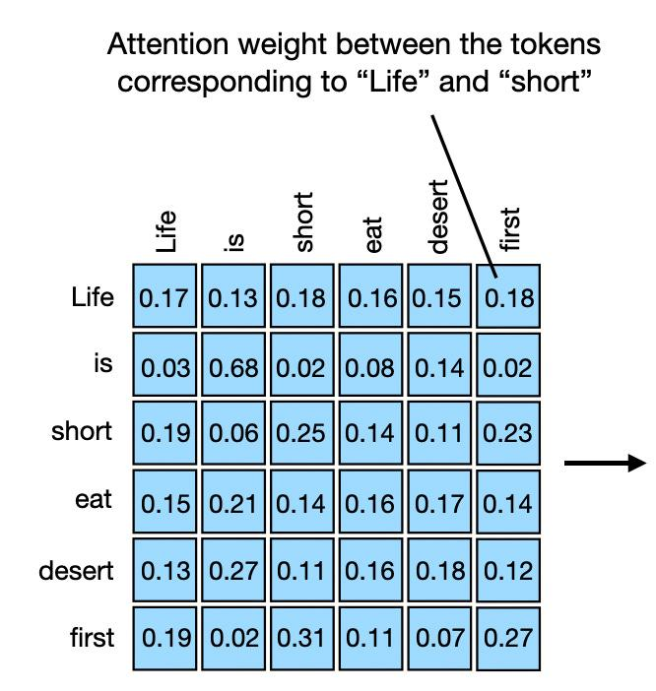
Alineamiento
Para hacer búsqueda: Usamos lo que queremos buscar (Q) y lo comparamos con las claves disponibles (K) de tal manera que, a partir de la relación entre Q y K encontraremos como buscar en V.
Score(Q, K) mide esta relación.
https://magazine.sebastianraschka.com/p/understanding-and-coding-self-attention

Slide 8
3. Mecanismos de atención

Slide 9
Algoritmo general
3 Pasos
Calcular el Score(Q, K) de alineamiento
Normalizar el alineamiento, normalmente una activación softmax
Usar el alineamiento para modificar V

Slide 10
Mecanismos
Aditiva
Se aplica una matriz de pesos Wq y otra Wk a cada elemento, se suman y se aplica la tangente hiperbólica
Producto entre alineamiento y V
General Producto entre Q, una matriz de pesos W y la clave K.
Producto matricial entre el alineamiento y V
SDPA O Scaled Dot-Product Attention
Producto entre Q y K, reducido por un factor.
Producto matricial entre el alineamiento y V

Slide 11
4. Inyectando atención a una LSTM

Slide 12
LSTM con atención
La atención se le puede añadir a cualquier modelo. Elegimos un modelo secuencial por simplicidad.
In
LSTM
Atencion
Out

Slide 13
5. Atención entrenable

Slide 14
Atencion entrenable
Los módulos de atención pueden dar problemas si no se entrenan.
Usar pesos entrenables Wk, Wq y Wv para K, Q y V respectivamente.
Más información de Callbacks en su Documentación Oficial!

Slide 15
Deep Learning
Attention
Tema 10 - Attention

